Slide 1
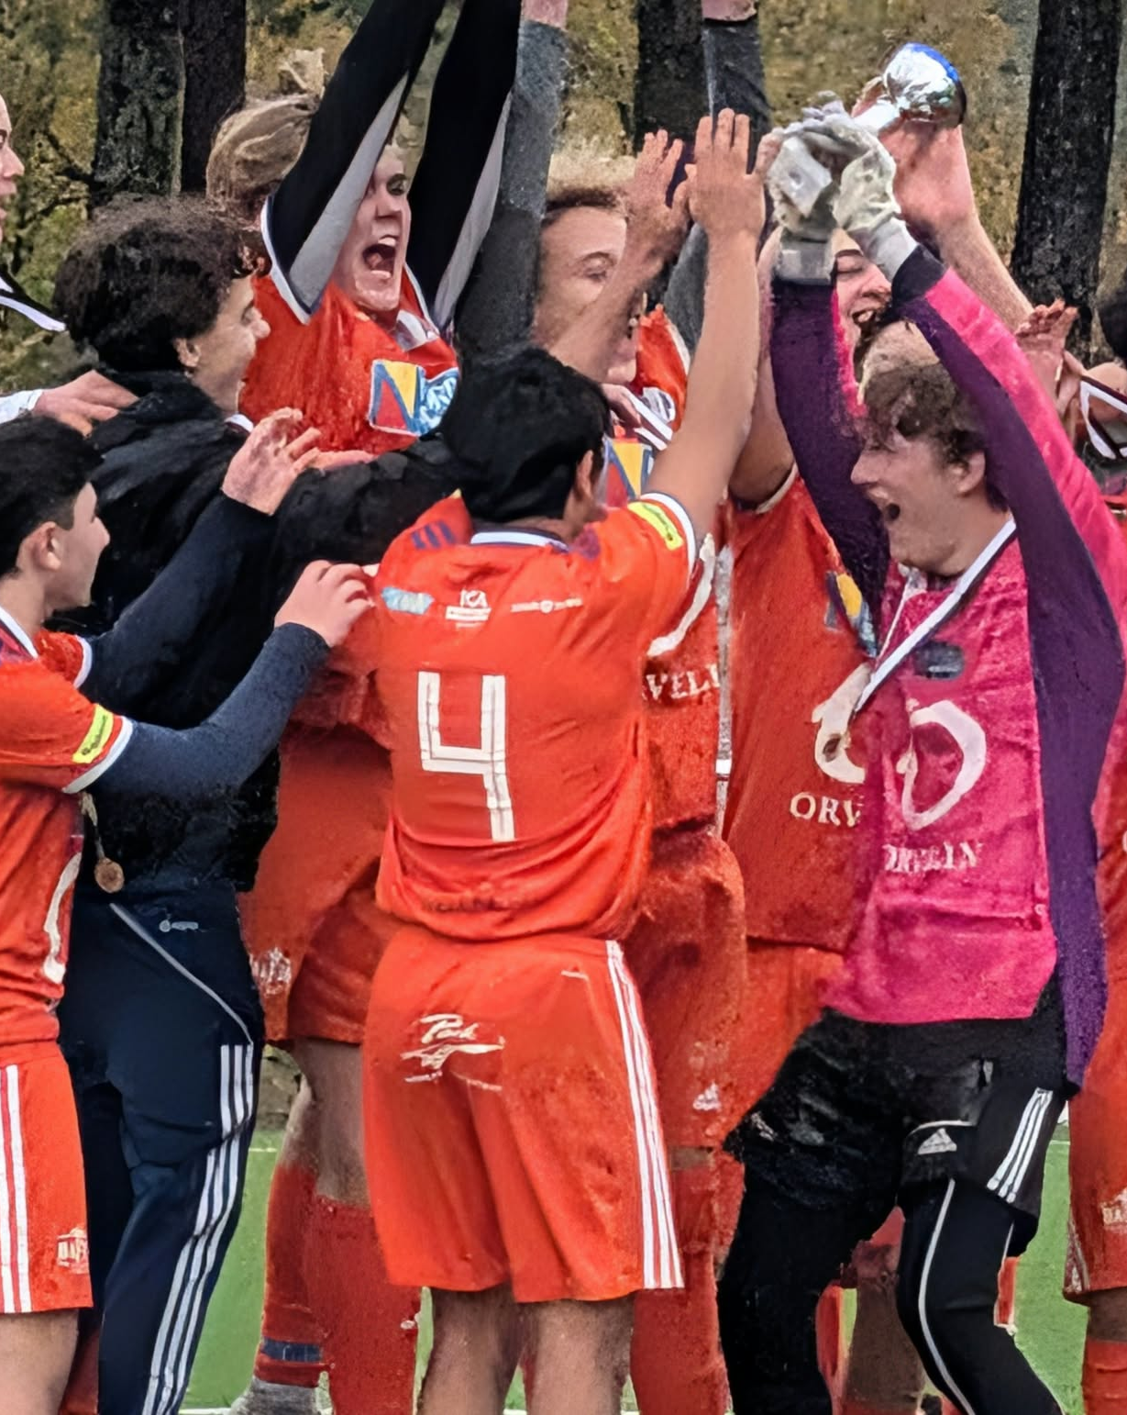

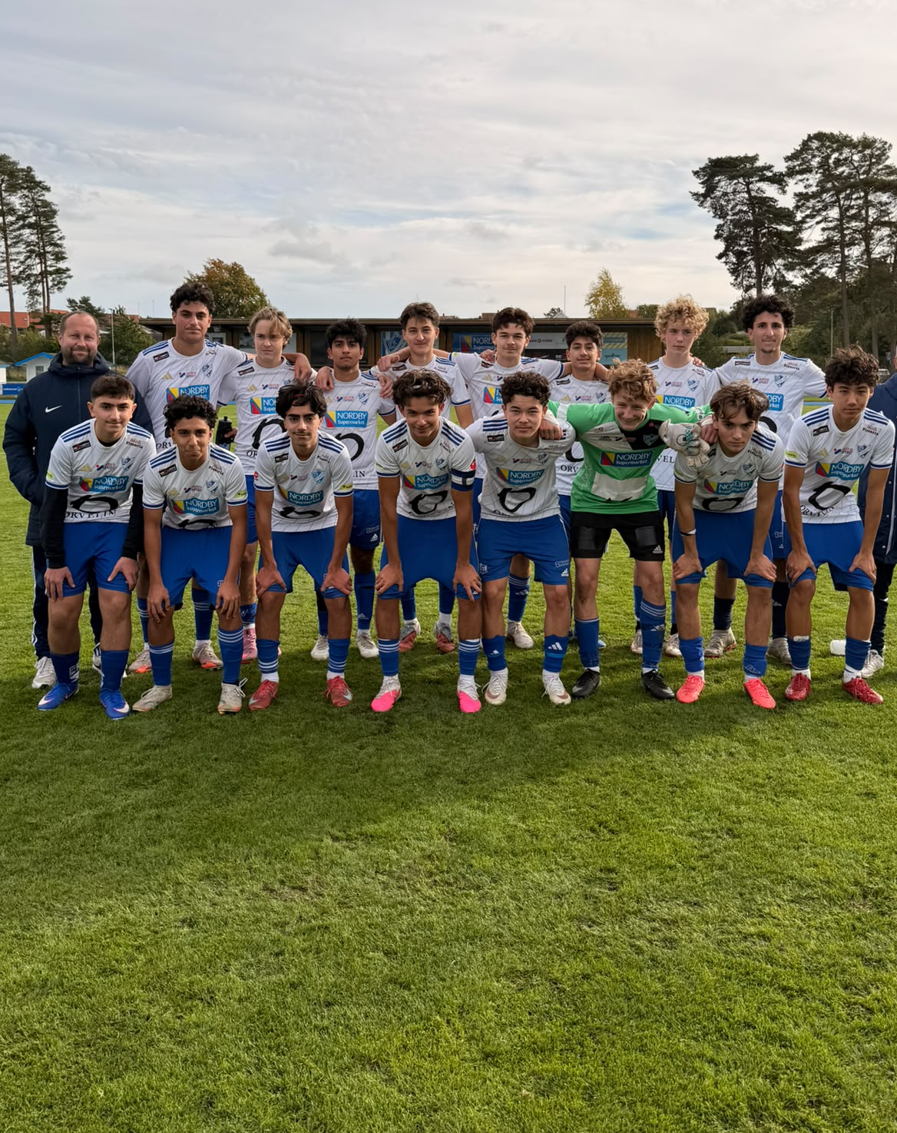
IFK STRÖMSTAD
JUNIOR 2027
Första spelar- och föräldramötet
Ska vi skapa bästa fotbollssäsongen tillsammans?
Utveckling • ansvar • lagkänsla • rätt utmaning
Notes:
[Sources]
IFK Strömstads spelarutbildningsplan, långsiktig spelarutveckling och enhetligt arbetssätt: turn3search4, lines 48-56.
[/Sources]

Slide 2
VARFÖR VI SAMLAS
Vad vi tar med oss från 2026
Vi ska behålla möjligheten till seniorutmaning utan att juniorlaget tappar sin utvecklingsmiljö.
01
02
03
Två lag, olika åldersklasser
Spelare försvann uppåt
Svårt att avsluta tillsammans
När äldre juniorer prioriterade seniorfotboll och jobb fick yngre spelare bära båda serierna.
Efter sommaren började även flera 2010/2011-spelare träna och spela mer med seniorlaget.
Juniorlaget fick brist på spelare, trots att laget och utbildningsplanen behövde kontinuitet.
Lärdom: seniorfotboll ska planeras ovanpå juniorutbildningen, inte ersätta den.
Notes:
[Sources]
Bakgrunden på denna slide bygger på säsongssammanfattningen som Ali beskrev i samtalet.
IFK:s säsongsplanering 2026 beskriver två 11-mannalag och möjlighet till spel med U/A-laget: turn3search9, lines 4 and 14.
[/Sources]

Slide 3
VÅR KOMPASS
Utveckling före kortsiktiga resultat
Vi vill vinna varje match. Men matchen är också ett utbildningstillfälle.
LÅNGSIKTIG UTVECKLING
MATCH-
RESULTAT
Följa veckans lagtema i match
Våga prova, göra misstag och lära
Utveckla teknik, spelförståelse, fysik och psykologiska färdigheter
Bli mer självständig och fatta bättre beslut
Viktigt idag
Blir vi lite bättre har matchen varit värdefull
Notes:
[Sources]
IFK:s spelarutbildningsplan anger att långsiktig utveckling är viktigare än kortsiktiga resultat och att spelare ska utveckla teknik, spelförståelse samt fysiska och psykologiska färdigheter: turn3search4, lines 48-54 and 84-85.
[/Sources]

Slide 4
DIN BAS
Juniorlaget är din huvudsakliga utvecklingsmiljö
Här följer vi en plan, bygger laget och tränar för nästa steg.
JUNIORLAGET
Träningar och matcher hänger ihop
Vi börjar och avslutar säsongen tillsammans
Du får individuella utmaningar efter nivå
LÄNGRE FRAM = STÖRRE ANSVAR: gör dina lagkamrater bättre
På träning; kommunicera med medspelare i övningen och förklara varför, inte bara vad.
I match: prata högt, coacha positioneringen och spela fram den som behöver självförtroende.
Efter en miss: ”Bra försök, nästa gång gör vi så här” i stället för suck.
PLAN • TEMA • REPETITION • REFLEKTION
Notes:
[Sources]
IFK:s spelarutbildningsplan beskriver teman i säsongsplaneringen, matchlika övningar och progression i 11v11: turn3search4, lines 78-81 and 89-91.
[/Sources]

Slide 5
RÄTT UTMANING
Seniorfotboll är ett komplement
Du är juniorspelare som får seniorutmaningar när det hjälper din utveckling.
JUNIOR
SENIOR
Huvudmiljö
PLANERAD
UTMANING
Extra utmaning
Utbildningsplan • lag • matchtema
1–2 pass • match när belastningen tillåter
Målet är inte flest seniorminuter. Målet är rätt utmaning vid rätt tidpunkt.
Notes:
[Sources]
IFK:s spelarutbildningsplan innehåller hospitering och anger att spelare ska utmanas på sin egen nivå: turn3search4, lines 38-41 and 48-54.
Säsongsplaneringen 2026 anger möjlighet till spel med U/A-laget: turn3search9, line 14.
[/Sources]

Slide 6
ÖMSESIDIGT ANSVAR
IFK lovar dig. Du lovar laget.
Träning för verkligheten – för folkhälsa och ett bättre samhälle. Fotbollen är en av de bästa skolorna i psykologi.
IFK LOVAR DIG
DU LOVAR LAGET
✓
Planerad och utvecklande träning
✓
Närvaro på juniorlagets aktivieter prioriteras
✓
Individuella utmaningar efter nivå
✓
Prioritering under säsongen: jobb, skola och familj vs fotbollen, planera i god tid
✓
Tydlig koppling mellan träning och match
✓
Tidig och tydlig kommunikation: svara på kallelser, kontakta ledarna i god tid vid återbud etc.
✓
Seniorutmaning med utvecklingssyfte
✓
Ansvar för lagkamraterna, ställa upp både på hemma och bortamatcher, starta och sluta säsongen med laget
När vi sagt ja litar vi på varandra – och hanterar med- och motgångar tillsammans
Notes:
[Sources]
IFK:s spelarutbildningsplan lyfter strukturerad positiv lärmiljö, individuella nivåanpassade utmaningar och involvering av föräldrar: turn3search4, lines 48-54.
[/Sources]

Slide 7
I PRAKTIKEN
Så planerar vi säsongen
Fotbollen ska fungera tillsammans med skola, familj och jobb.
APR–SEP
Fotbollen prioriteras i spelarens idrottsplanering
NÄRVARO
Regelbunden träning och tillgänglighet till matcher
JOBB
Synka schema tidigt och prata med arbetsgivaren
FRÅNVARO
Meddela i god tid, inte samma dag om det går att undvika
Skola, familj och livet utanför fotbollen är viktigt. Nyckeln är planering och kommunikation.
Notes:
[Sources]
De praktiska punkterna bygger på spelarbudskapet som Ali formulerade i samtalet.
IFK:s spelarutbildningsplan rekommenderar hållbart idrottande och att lag årligen kommer överens om hur riktlinjerna ska tillämpas: turn3search4, lines 84-91.
[/Sources]

Slide 8
PERIODISERING
Försäsongen (Vinter/Vår)
4 NOV 2026
Start 4 november 2026, spelarmöte
NOV–DEC
Nov-Dec, träning på onsdagar med mycket spel.
FEB–APRIL
Feb-April: 3 träningar i veckan: tisdag, onsdag, torsdag. Träning med herrlaget på måndagar
Träningsläger England sportlovet 2027 (17-21 feb)
24–28 FEB
FEB–MARS
Träningsmatcher och internmatcher på helger i feb och mars
JAN & MARS
Föräldrarmöte: mars 2027 (kiosk och körschema)
Notes:
Utifrån målsättningar och förutsättningar, identifiera konkreta handlingar som du ska göra under försäsongen.
Träningsplanering t.ex?
Antal träningstillfällen och matcher?
Lagmöten? Matchanalys / Matchgenomgång?
Träningsinnehåll?
Visualisera hur en exempelvecka ser ut
Återhämtningsfas
Högbelastande fas
Matchförberedande fas

Slide 9
MICROCYKEL & PERIODISERING
Skador, puberteten och snabb tillväxt
Växer man mycket på kort tid ökar skaderisken om belastningen inte anpassas.
Därför ökar risken
Vanliga skador
Så skyddar vi spelaren
Skelettet växer före musklerna: senor och muskler hinner inte med och rörligheten minskar.
Växtzonerna är känsliga: ett växande skelett tål mindre belastning.
Koordinationen försämras tillfälligt: kroppen får nya proportioner.
Osgood-Schlatter: smärta under knäskålen.
Severs sjukdom: smärta i hälen.
Ljumsk-, höft- och ryggbesvär.
Överbelastning av muskler och senor.
Följ längdtillväxten: mät längden regelbundet.
Anpassa belastningen under växtspurter.
Prioritera rörlighet, styrka och vila.
Ta smärta på allvar: säg till i tid.
Smärta som inte går över ska aldrig tränas bort. Säg till i tid.

Slide 10

MICROCYKEL & PERIODISERING
Varför belastningsstyrning?
Rätt balans mellan belastning och återhämtning ger:
✓
Friskare spelare
Återhämtning är också träning
✓
Bättre prestation
✓
Högre kvalitet på träning och match
Sömn & vila
Långsiktig fysisk utveckling
Bra kost
✓
Vätska
✓
Fler spelare som håller över hela säsongen
Se filmen – skanna QR-koden
https://www.youtube.com/watch?v=wrx7WrQWMT4

Slide 11
MICROCYKEL & PERIODISERING
En vanlig vecka i säsongen
Belastning och matcher fördelade över veckan.
SÖNDAG
MÅNDAG
TISDAG
ONSDAG
TORSDAG
FREDAG
LÖRDAG
Match
Träning
Träning
Träning
Träning
Match
Match
Juniorlag
Herrlaget
Juniorlag
Junior och herrlag tränar samtidig
Juniorlag
Herrlag
Juniorlag
Mycket rörlighet
Återhämtning
Alternativt VILA
Taktisk träning
50–100 % av matcherna
Veckans tyngsta pass
SERIE
BELASTNING
BELASTNING
BELASTNING
BELASTNING
SPELTID
SERIE
Blå/röd
3–4
5–6
8
5–6
15–90 min
Grön
Belastningen toppar på onsdagen och trappas ner inför matchdagarna.

Slide 12
MICROCYKEL & PERIODISERING
En vanlig vecka under säsongen
Målet är balans mellan träning, match och återhämtning.
Söndag
Match blå/röd serie
7–9
Individuell belastningsstyrning
Måndag
Herrträning + rörlighet
3–4
Tisdag
5–6
Ingen spelare genomför alla aktiviteter med full belastning.
Juniorträning+styrketräing på gymmet
Onsdag
Herrträning – veckans topp
8
Torsdag
Matchminuter och träning anpassas efter spelarens ålder, återhämtning. Individuell styrketräning rekommenderas.
Taktisk juniorträning+styrketräning på gym
5–6
Fredag
Herrmatch, 30–60 minuter
6–9
Lördag
Match grön serie
7–9
Låg belastning
Medel
Hög
Match

Slide 13
PRAKTISKA FRÅGOR
Ska vi skapa en snapgrupp med spelarna?
Ett förslag för snabb och enkel kommunikation i laget – vad tycker ni?
VARFÖR EN SNAPGRUPP
ATT BESLUTA
Snabb information om träning, samling och ändringar
Enkelt att nå alla spelare samtidigt
Stärker lagkänslan utanför planen
Vem administrerar gruppen?
Vad ska användas till vad – och vad ska inte delas?
Ska ledare och spelare vara med i samma grupp?
Förslag: vi beslutar tillsammans om en snapgrupp med spelarna.

Slide 14
ÅRSPLAN
Vårt år från januari till december
Försäsong, säsong och viktiga datum i en överblick.
PERIOD
JAN
FEB
MAR
APR
MAJ
JUN
JUL
AUG
SEP
OKT
NOV
DEC
FAS
Försäsong
Säsong – fotbollen prioriteras
Avslut
UPPEHÅLL V. 45–46
Eftersäsong
TRÄNING
3 träningar i veckan: tis, ons, tors
Onsdagar, mycket spel
MATCH
Tränings- och internmatcher
Seriespel
MÖTEN & LÄGER
2
1
4
4
4
4
3
1
Föräldramöte
2
Träningsläger England
3
Lagavslutning
4
Cuper
Januari och mars: kiosk och körschema
Under sportlovet i februari
Söndag kväll v. 44 (höstlovet)
Gothia cup 09/10/11
Diskutera 11/12

Slide 15
FÖRÄLDRAR
Så kan föräldrar bidra till laget
Ett starkt lag byggs av spelare, ledare och föräldrar tillsammans.
KIOSK
Hjälp till i kiosken vid hemmamatcher enligt schema
KÖRNING
Skjutsa och samåk till bortamatcher enligt körschema
STÖTTNING
Heja positivt och låt ledarna sköta coachningen
KONTAKT
Delta på föräldramöten och hjälp barnet att höra av sig i god tid
LEDARTEAM
Vill du ingå i ledarteamet? Hör av dig till ledarna – nya ledare är alltid välkomna.
Tillsammans skapar vi en trygg och rolig miljö för alla spelare.

Slide 16
VÅRT GEMENSAMMA LÖFTE
Vi börjar tillsammans.
Vi utvecklas tillsammans.
Vi avslutar tillsammans.
Laget före jaget. Utveckling före kortsiktiga resultat.
UTBILDNING
UTMANING
ANSVAR
LAGKÄNSLA
Frågor och dialog
Notes:
[Sources]
Budskapet sammanfattar principerna i IFK Strömstads spelarutbildningsplan om långsiktig utveckling, föreningskultur och enhetligt arbetssätt: turn3search4, lines 48-56.
[/Sources]

